Slide 1
Institucionalismo. O direito importa: as instituições e o desenvolvimento econômico.
Professor Doutor Ruy Pereira Camilo Junior

Slide 2
Hoje, vamos pensar o Brasil
Afinal, alguns dos mais importantes ¨Pensadores do Brasil¨ passaram pelas Arcadas...

Slide 3
A geração que tinha sua idade nos anos 70 redemocratizou o país

Slide 4
A geração que tinha sua idade nos anos 1980 acabou com 60 anos de hiperinflação
1 Real de 1997 equivalia a 2.700.000.000.000.000.000 réis de 1933.

Slide 5
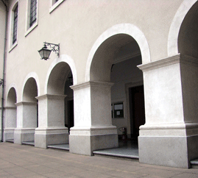
Qual o desafio e a missão histórica da geração de vocês?
E como vocês contribuirão para realizar essa missão, como juristas?

Slide 6
Qual a principal causa da diferença entre os países ricos e pobres?

Slide 7
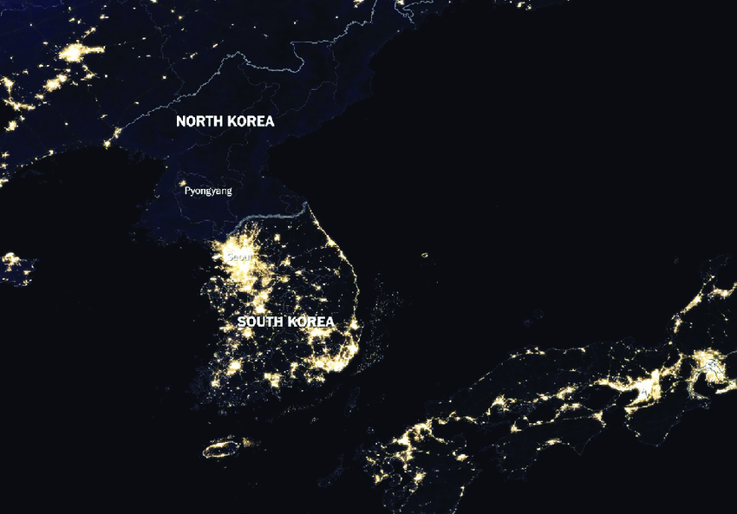
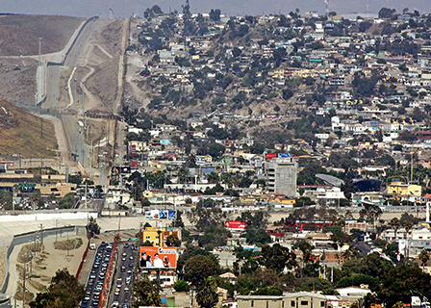
Algumas explicações pouco convincentes...
A GEOGRAFIA OU O CLIMA

Slide 8
A cultura... Mas a China enriqueceu, mantendo a mesma cultura milenar.
EVOLUÇÃO DO PIB CHINÊS EM BILHOES DE DOLARES

Slide 10
Lênin: é o imperialismo?

Slide 11
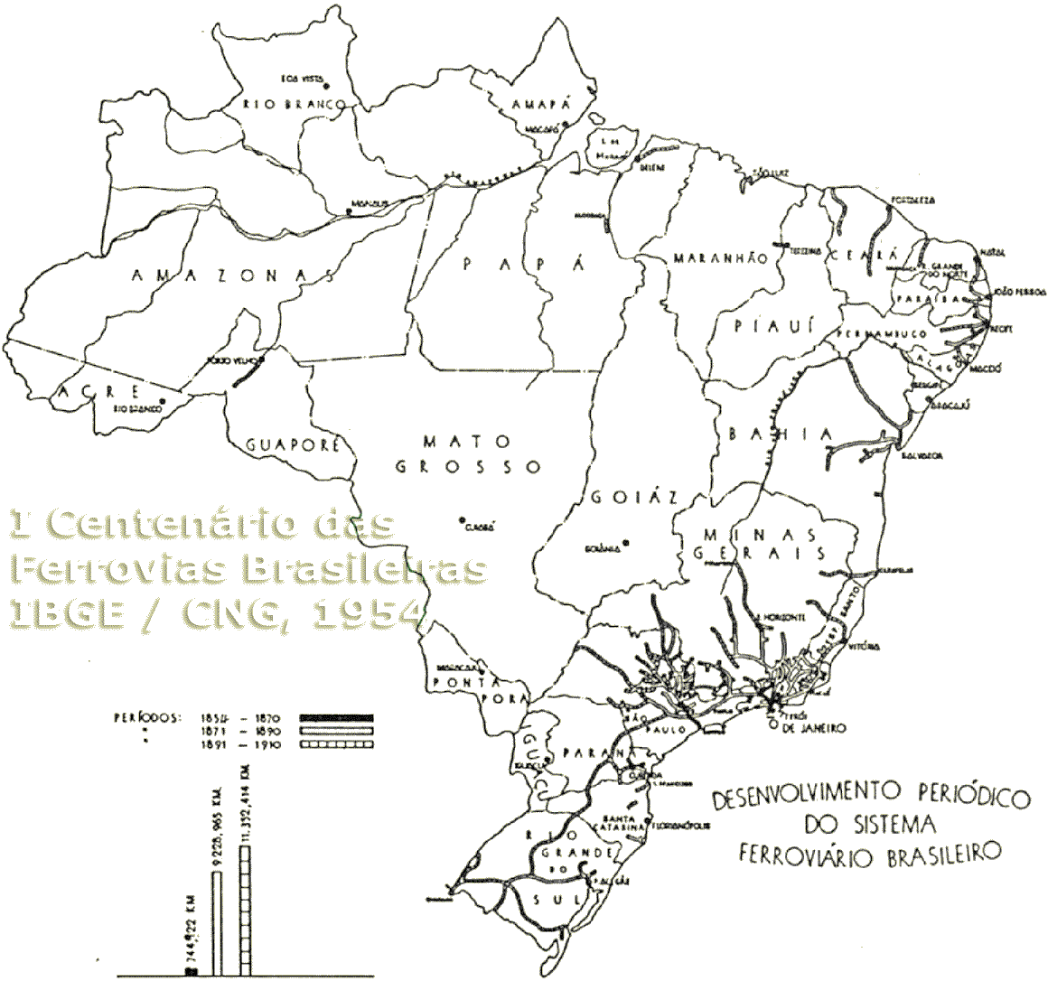
Mas William Summerhill observa que o Brasil construiu 24 mil Km de ferrovias entre 1854 e 1913.
Retornos médios compatíveis com os internacionais
Nos anos 1920, Companhia de Terras Norte do Paraná amplia rede nesse estado

Slide 12
Percival Farquhar devia ser tão odiado?
Criou:
A Light do Rio de Janeiro
Dono das Estradas de Ferro Madiera Momoré, Mogiana, Sorocabana e São Paulo – Rio Grande do Sul ((que provocou a guerra do Contestado). Sofreu os efeitos da paralisação dos investimentos estrangeiros durante a primeira guerra Mundial.
Fundador da Itabira Iron Ore, por concessão de Epitácio Pessoa, posteriormente atacada por Arthur Bernardes e cassada por Getúlio Vargas. Seus ativos originaram a Vale.
Fundador da Acesita
Desenvolvedor do Guarujá (Hotel La Plage)

Slide 13
Os cepalinos (e Leonel Brizola) diziam: São as trocas internacionais!

Slide 14
Mas aí como explicar a riqueza da Austrália, exportadora da commodities?

Slide 15
Para os economistas, o desenvolvimento decorre do aumento de produtividade dos fatores de produção
Pela tecnologia (Schumpeter, Solow)
Pela taxa de poupança (Domar, Harrod)
Pelo capital humano (Romer)
MAS QUAIS AS CONDIÇÕES PRÉVIAS PARA QUE ISSO OCORRA?

Slide 16
¨O desenvolvimento econômico, então, é desenvolvimento institucional. O tema central da história econômica e do desenvolvimento econômico é considerer a evoluçao das instituições políticas e econômicas que criem um ambiente econômico que induza produtividade crescente Douglass North

Slide 17
Crescimento econômico exige redução dos custos de transação
A criação do Estado permite, em grande escala, tutela jurídica de direitos de propriedade e cumprimento dos contratos, que são bens públicos.
Quando Estado é capturado por grupos, propriedade é monopolizada, e há estagnação econômica.

Slide 18
As instituições (as regras do jogo) importam!
¨As instituições influenciam o comportamento e os incentivos na vida real e assim forjam o sucesso e o fracasso das nações¨.
Acemoglu e Robinson.

Slide 19
Instituições Inclusivas x Extrativas
¨Instituições econômicas inclusivas, como as da Coreia do Sul e dos Estados Unidos, são as que permitem e encorajam a participação da grande massa das pessoas nas atividades econômicas que façam melhor uso de seus talentos e habilidades e capacite os indivíduos a fazer as escolhas que desejarem. Para ser inclusivas, as instituições econômicas devem proporcionar uma sistema seguro de propriedade privada, um sistema jurídico imparcial, e proporcionar serviços públicos que permitam uma campo de jogo equilibrado para as trocas e os contratos; deve também permitir a criação de novos negócios e permitir que as pessoas escolhas suas carreiras¨.
Acemoglu e Robinson.

Slide 20
A mais extrativas das instituições: a escravidão

Slide 21
O crime de empreender no sistema comunista

Slide 22
As grandes diferenças entre alguns dos homens mais ricos do mundo

Slide 23
Os bilionários da Big Tech norte-americano são fruto do...
Sistema escolar norte-americano, que os formou
Instituições econômicas que permitiram a criação de suas empresas
Do Mercado de trabalho que permite que contratem pessoal qualificado
Da segurança quanto a seus direitos de propriedade

Slide 24
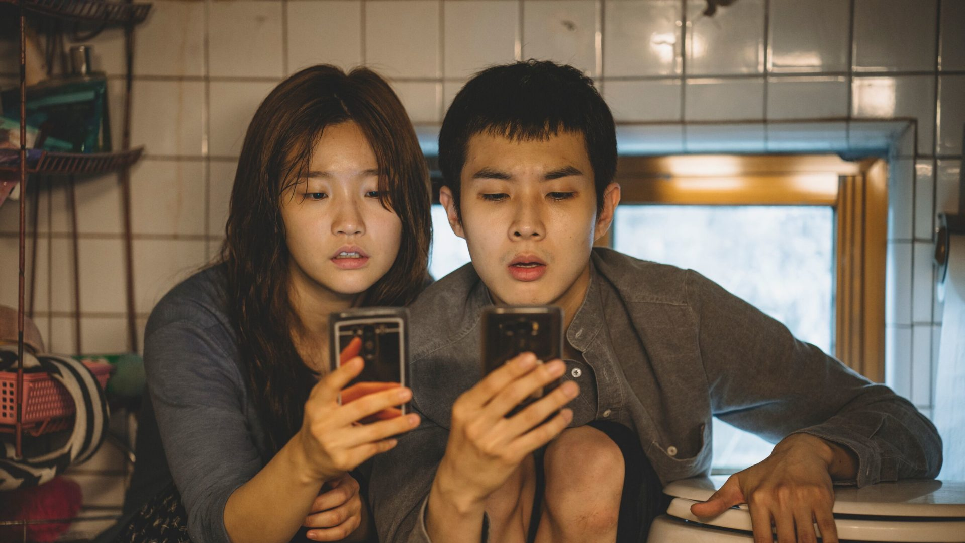
A educação como instituição inclusiva
O vencedor do Oscar ¨O Parasita¨

Slide 25
A educação é fundamental para nivelar as condições de sucesso entre todos
¨No Brasil, o futuro de uma criança está em grande parte determinado pelas condições socioeconômicas da sua família no momento do nascimento (...) Como nascer em uma família rica ou pobre não é resultado de mérito, e sim de sorte, a loteria da vida é o principal determinante do sucesso da vida no Brasil¨.
Naércio Menezes Filho

Slide 26
¨O Pecado Original foi Negligenciar a Educação¨ (Zeina Latif, ¨Os Nós do Brasil¨)
Gráfico de outra fonte, nao do livro.

Slide 27
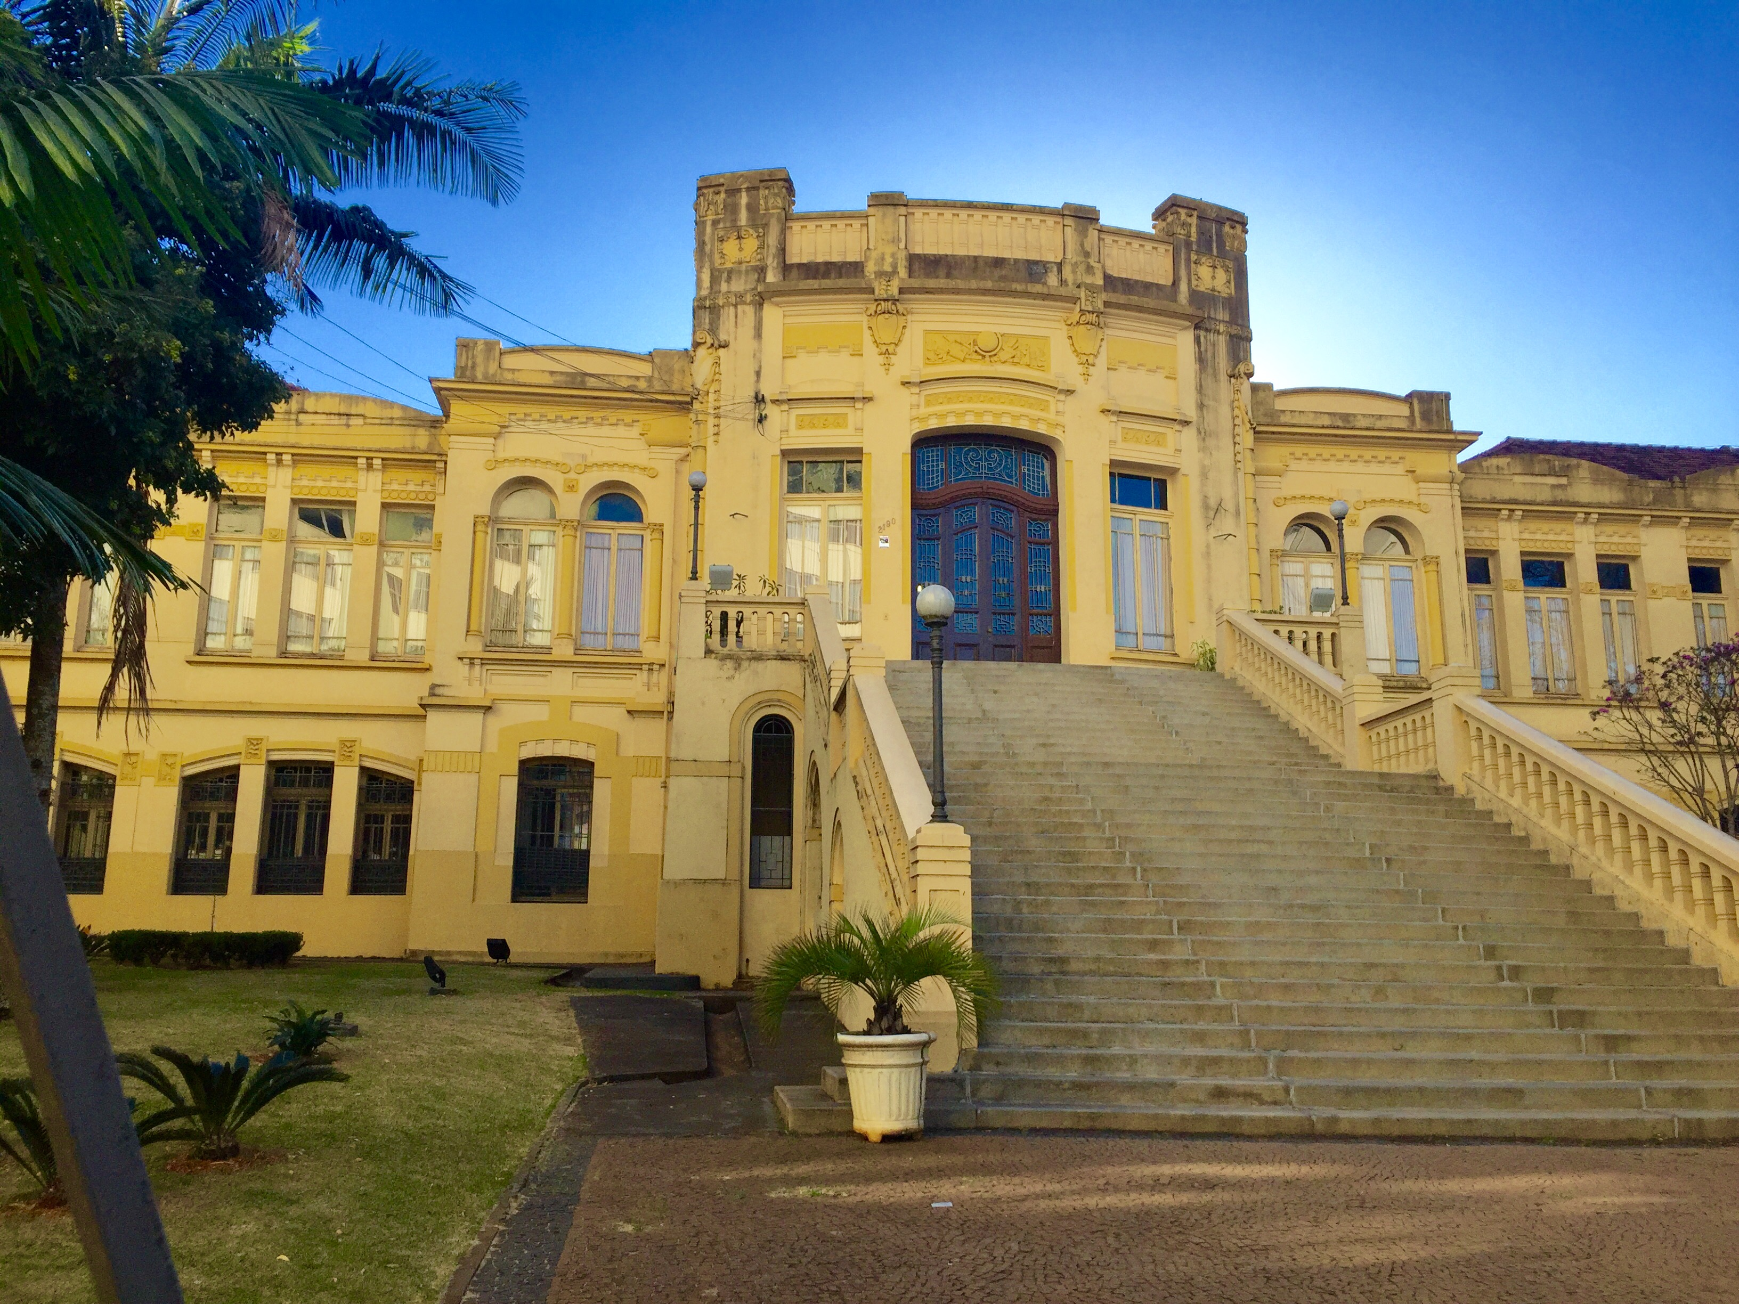
O progresso de São Paulo tem raízes na educação, embora ainda fosse elitista na República Velha

Slide 28
A rápida urbanização brasileira explica o crescimento do PIB entre os anos 1920 e 1980
Mas explica a deterioração da qualidade da educação pública, segundo Pedro Malan.
A universalização do acesso à educação fundamental fez-se com queda de qualidade
O desafio da reforma do educação complementar
Os baixos índices de educação universitária e a estagnação das universidades públicas

Slide 29
Argentina
Analfabetismo cai de 77,4% em 1869, para 35,9% em 1914 e 13,6% em 1947.
Qual o mistério da decadência argentina?
A instabilidade política e os choques em torno do peronismo

Slide 30
A Causa Subjacente: a falta de acesso dos imigrantes à terra
No Brasil, o risco de desapropriação não reduziu a concentração de terras, mas levou a uma redução das áreas improdutivas, por temor dos proprietários

Slide 31
A Argentina não tem fronteira agrícola
Nenhuma cidade com mais de 100 mil habitantes foi fundada no século XX
A malha rodoviária tem a mesma extensão de 1940

Slide 32
Criar empresas e não ser expropriado ou explorado indevidamente
Proporcionalidade das multas
Atuação responsável do poder público frente às multas

Slide 33
A busca de rendas (rent-seeking)
Anne Krueger, The Political Economy of Rent Seeking.
Agentes buscam conseguir, através de mecanismos institucionais, rendas (retornos acima do padrão), por contratos privilegiados ou fechamento de mercado.
No vulgo, são as ¨boquinhas¨.
Com essas rendas, cooptam agentes públicos para que produzam normas que os beneficiem.

Slide 34
O risco do rent-seeking é o grande risco das políticas industriais
E um risco adicional de uma politica de comércio exterior protecionista
Uma politica de abertura comercial é fundamental para garantir a sustentabilidade do desenvolvimento no longo prazo, em um contexto de produção integrada entre vários países.
Abertura comercial é importante também pelo alto grau de concentração dos mercados no Brasil
Dois exemplos opostos: Embraer e a Politica Brasileira de Informática dos anos 1980

Slide 35
A resposta de Sérgio Buarque de Holanda e Raimundo Faoro: O Patrimonialismo
Tratar da coisa pública como se fosse patrimônio particular.
Clientelismo, coronelismo são manifestações dele.
Observação: Faoro foi presidente da OAB federal durante a luta pela anistia (78-79)

Slide 36
Mas será que o patrimonialismo no Brasil tem o mesmo grau em todas as regiões?
Simon Schwartzman diferencia São Paulo e Rio Grande do Sul do resto do país, em As Bases do Autoritarismo Brasileiro

Slide 37
Instituições Políticas e econômicas
Instituições Políticas Inclusivas
Instituições Econômicas Inclusivas

Slide 39
Dependência de caminho (Path dependence)
Viscosidade das instituições
Mas há a possibilidade de transplantes institucionais (já ocorreu no primeiro Reinado)
Papel pedagógico e valorativo do direito.

Slide 40
O papel chave do direito para aprimoramento e inovação das instituições
Os juristas são engenheiros de instituições. Exemplo: Estruturação do sistema de comunicações do Brasil
Roberto Mangabeira Unger: ¨Imaginação Institucional¨.
San Tiago Dantas: ¨O jurista está no mundo de hoje como deve ter estado o geógrafo na época das descobertas¨

Slide 41
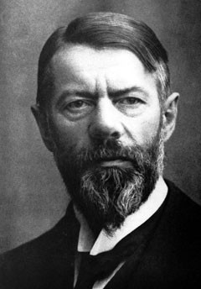
Construção Institucional do Desenvolvimento
Limitação do poder estatal e do poder econômico privado, com políticas públicas de promoção da concorrência e integração comercial
Ordoliberalismo alemão mostra que livre mercado exige Estado forte contra o poder econômico
Segurança jurídica. Weber já apontava que o direito racional permite a previsibilidade e o planejamento
Politica de entitlements: ampliação de direitos e esforços redistributivos

